Slide 1
Oceane 3D: Reciclarea plasticului
Emanuele Micheli, Scuola di Robotica
2017-1-DE03-KA201-035615

Slide 2
Cuprins
Poluarea oceanelor cu plastic
Curățarea planetei
Principiile economiei circulare
Unelte pentru reciclarea plasticului
Tipărirea 3D cu plastic reciclat
Eveniment de curățare a planetei
2017-1-DE03-KA201-035615

Slide 3
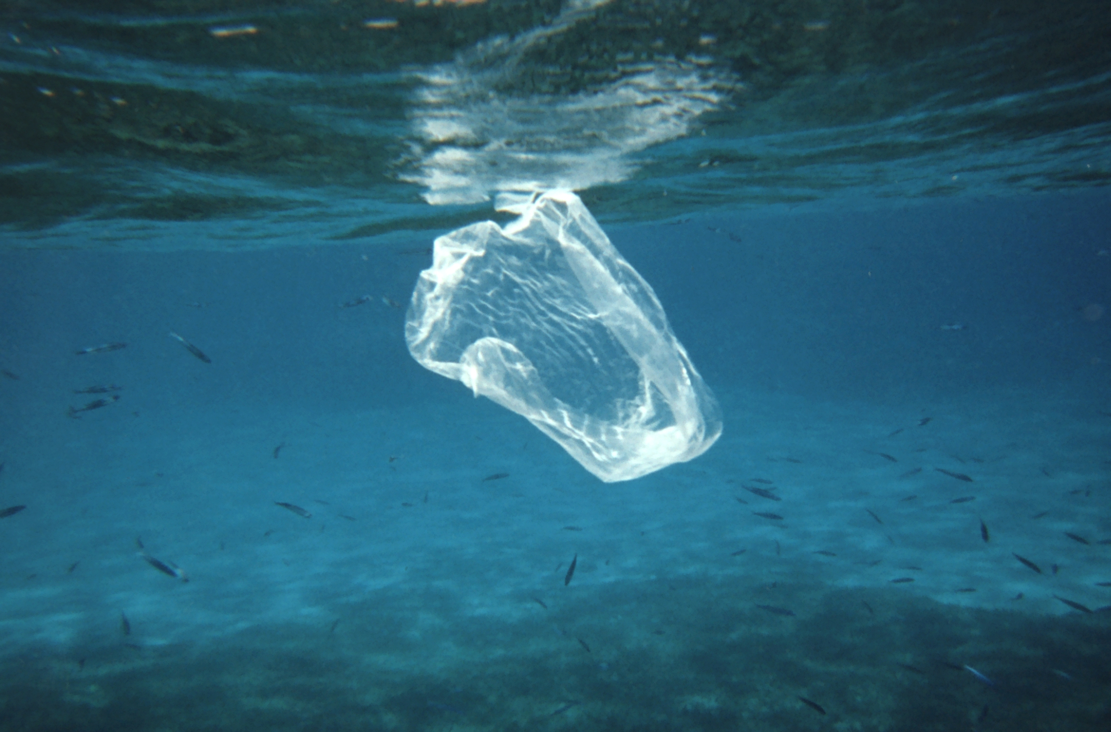
Poluarea oceanelor cu plastic
Ce se întâmplă în lume
2017-1-DE03-KA201-035615

Slide 4
Date privind poluarea oceanelor cu plastic
În 2014 producția de plastic a fost de 331MT
Raportul plastic/pești este de 1:5 (2014)
Previziuni pentru 2050: 1,124 MT
Raportul plastic/pești : mai mare decât 1:1
Datele provin de la Fundația ELLEN MCARTHUR
2017-1-DE03-KA201-035615

Slide 5
De la Date la Acțiune
https://www.youtube.com/watch?v=aqeulFxqT1Y
2017-1-DE03-KA201-035615

Slide 6
Riscuri și date
În prezent, mai puțin de 5% din materialele plastice din lume sunt reciclate și se estimează că doar 40% din materialele plastice ajung la gropile de gunoi, iar fiind aruncate în mediu.
Valoarea acestui material este între 80 și 120 milioane de dolari pe an, o sumă imensă dacă luăm în considerare că 95% din acest plastic este aruncat.
Riscurile pentru ecosistemul mondial (și pentru oameni) sunt enorme: de fapt, bucățile de plastic ingerate de către pești afectează sistemele lor endocrin și imunitar, și problemele se propagă pe lanțul alimentar până pe mesele noastre și în corpul nostru.
2017-1-DE03-KA201-035615

Slide 7
Curățarea planetei
https://www.youtube.com/watch?v=VWGOyNxpBoc
2017-1-DE03-KA201-035615

Slide 8
Economia circulară
Definiție
Resurse video pentru a înțelege:
Modelul industrial actual e bazat pe “take, make and dispose” (“luați, faceți și aruncați”), dar avem nevoie de un alt model – modelul CE.
CE este restaurator și regenerativ prin design.
Procesul de proiectare este fundamental pentru CE.
https://youtu.be/_9mHi93n2AI
https://www.youtube.com/watch?v=zCRKvDyyHmI
https://www.youtube.com/watch?v=TtR1ibE8Zt0
2017-1-DE03-KA201-035615

Slide 9
UNELTE pentru reciclarea plasticului
Stabilirea atelierului de creație și fabricație (fablab), centrul de tipărire 3D, centrul educațional pentru a recicla diferite tipuri de plastic.
În slide-urile următoare vor fi prezentate unelte ce ar putea fi folosite.
2017-1-DE03-KA201-035615

Slide 10
UNELTE pentru reciclarea plasticului
Tocarea
Topirea și crearea filamentului
Tipărirea 3D
2017-1-DE03-KA201-035615

Slide 11
UNELTE pentru reciclarea plasticului
2017-1-DE03-KA201-035615

Slide 12
Ce tipuri de plastic pot fi reciclate?
Cu acest sistem se pot recicla dou[ tipuri de plastic:
PLA
ABS
2017-1-DE03-KA201-035615

Slide 13
Găsește plastice
ABS e unul dintre cele mai “populare” tipuri de plastic și numeroase obiecte sunt din ABS!
Această activitate constă în găsirea unui obiect din ABS pentru a-l recicla.
2017-1-DE03-KA201-035615

Slide 14
ABS
ABS e un plastic comun, rezistent și dur.
Este adesea folosit în jucării, mașini, instrumente muzicale, tastaturi, etc...
2017-1-DE03-KA201-035615

Slide 15
PLA
PLA e un plastic vegetal, creat din resurse regenerabile precum porumb, rădăcini de manioc, sfeclă de zahăr, etc.
PLA e foarte folosit în tipărirea 3D.
2017-1-DE03-KA201-035615

Slide 16
Activitatea finală
Colectați plasticul în cadrul unui “eveniment de curățare a planetei”
Clasificarea materialelor plastice
Reciclarea ABS-ului și PLA-ului pentru a fi folosite în tipărirea 3D
2017-1-DE03-KA201-035615

